Slide 1

California housing Price
Capstone Module 3
By : Albert Ricia JCDSOL-012

Slide 2
Context & Background Problem
California dikenal dengan pasar perumahan yang sangat dinamis dan seringkali mengalami peningkatan harga yang signifikan (pada tahun 1990).
Masalah harga perumahan di California dapat menjadi tantangan serius. Pertama-tama, tingginya permintaan akan tempat tinggal di daerah tersebut menyebabkan kenaikan harga yang signifikan.
Dengan bertambahnya jumlah tuan rumah di California, menentukan harga yang tepat untuk dapat tetap kompetitif sangatlah penting agar dapat menetapkan harga rumah yang tepat agar dapat kompetitif dan memiliki margin profit maksimal.

Slide 3
Goals
Berdasarkan permasalahan tersebut, Tuan tanah tentu perlu memiliki 'tool' yang dapat memprediksi serta membantu mereka (dalam hal ini tuan rumah) untuk dapat menentukan harga jual properti yang tepat untuk tiap properti yang akan mereka jual.
Adanya perbedaan pada berbagai fitur yang terdapat pada suatu properti, seperti jumlah ruang, jumlah kamar, lokasi, umur properti dapat menambah keakuratan prediksi valuasi properti, yang mana dapat mendatangkan profit bagi tuan rumah, dan juga tentunya masih terjangkau bagi pembeli.

Slide 4
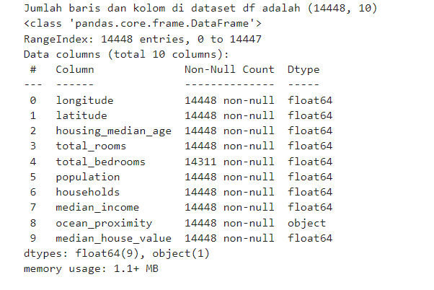
Data Understanding & Cleaning
longitude : Posisi timur atau barat suatu lokasi pada garis bujur.
latitude : Posisi utara atau selatan suatu lokasi pada garis lintang.
housing_median_age: Usia median dari rumah-rumah dalam suatu wilayah untuk memberikan gambaran tentang sejauh mana suatu wilayah memiliki bangunan yang relatif baru atau tua.
total_rooms : Total ruangan pada rumah.
total_bedrooms : Total kamar tidur pada rumah.
population : Jumlah total populasi pada suatu wilayah.
households : Jumlah total rumah tangga pada suatu wilayah.
median_income : Income rata - rata rumah tangga pada suatu wilayah.
ocean_proximity : Seberapa dekat suatu wilayah dengan garis pantai.
median_house_value : Nilai median rumah dalam suatu wilayah.
Data berisikan informasi valuasi property tiap wilayah di California pada tahun 1990.
Data terdiri dari 14.448 baris dengan 10 kolom.
Terdapat 137 data kosong pada kolom total_bedrooms.
Terdapat kesalahan 2 data dengan ocean_proximity INLAND tapi diisi ISLAND.
Tidak ada duplikasi pada data.

Slide 5
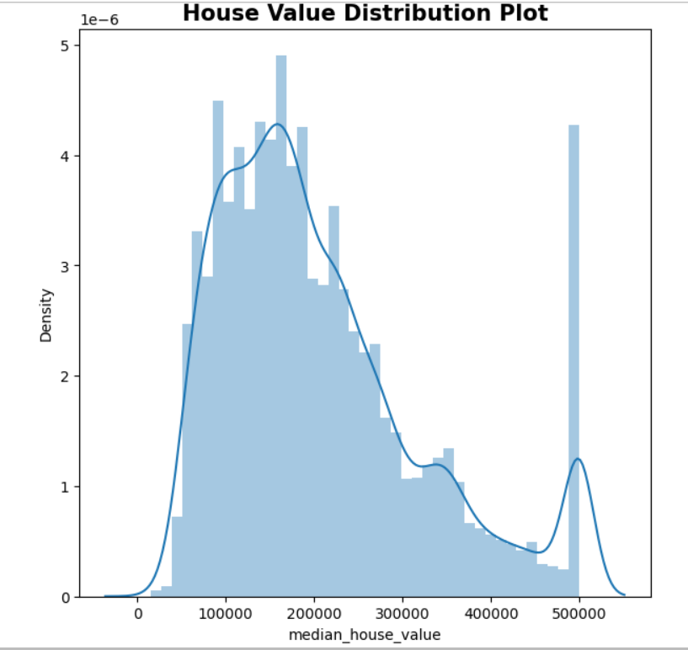
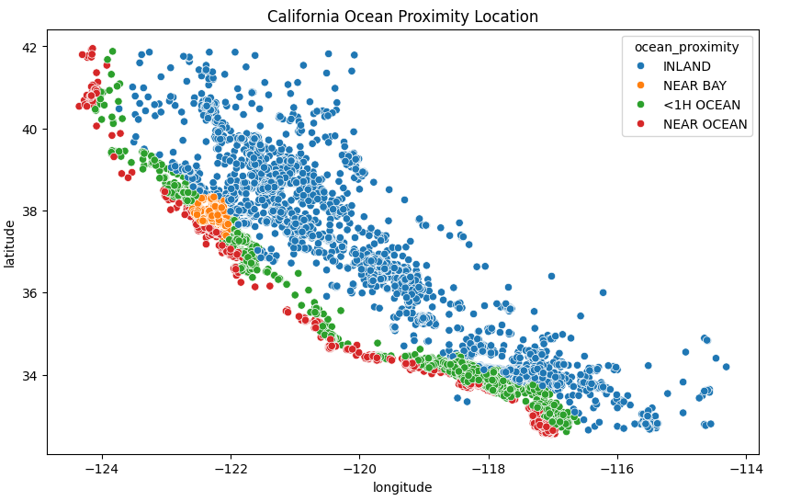
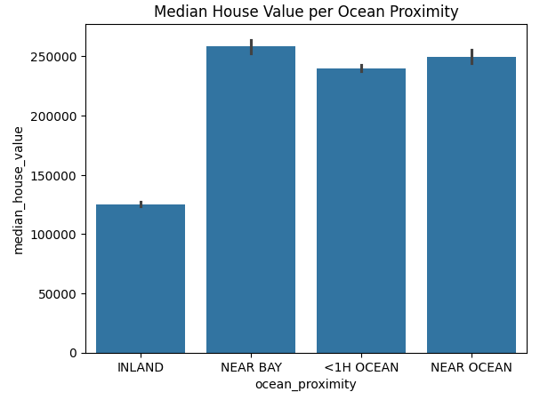
Exploratory Data Analysis Ocean Proximity

Slide 6
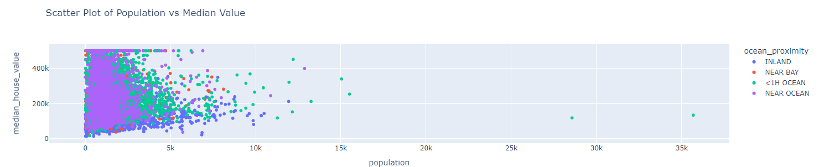
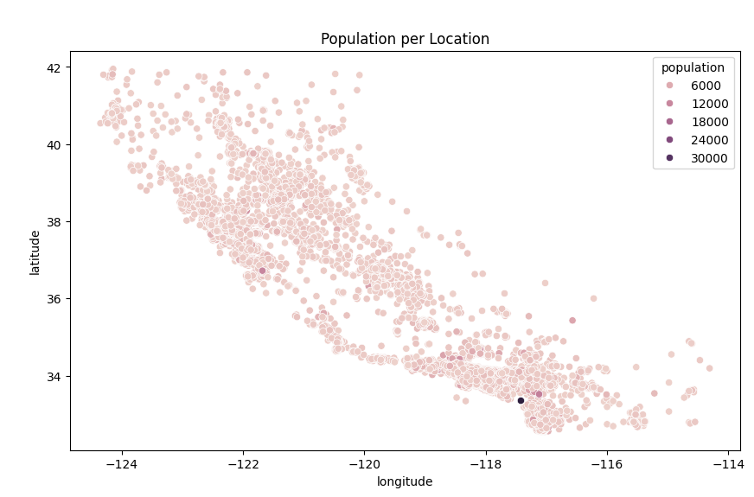
Exploratory Data Analysis Population

Slide 7
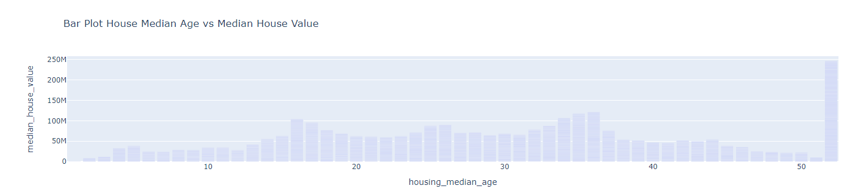
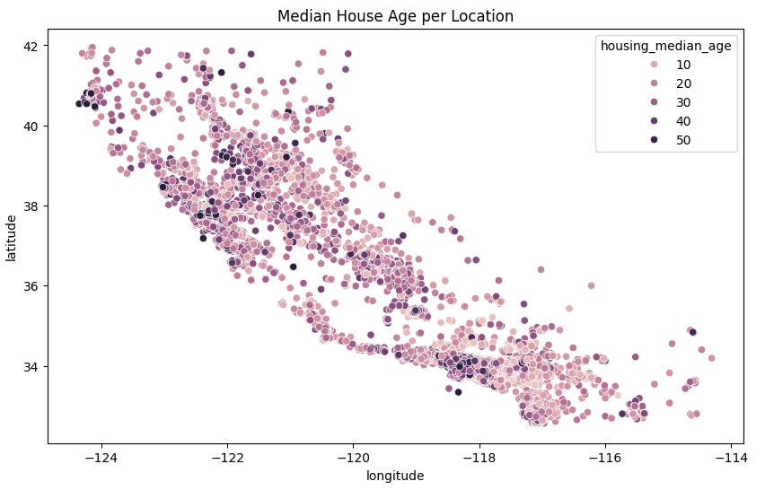
Exploratory Data Analysis Housing Median Age

Slide 8
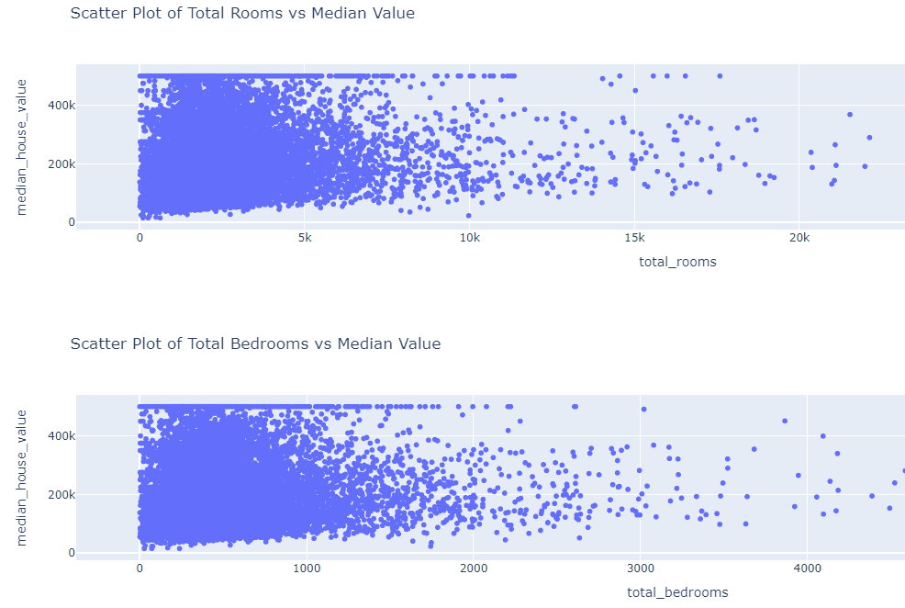
Exploratory Data Analysis Total Rooms & Total Bedrooms

Slide 9
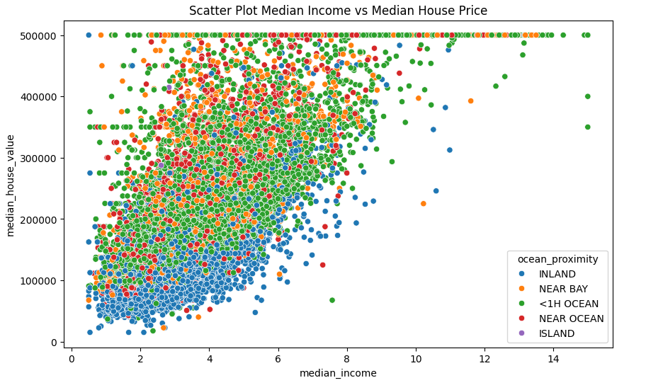
Exploratory Data Analysis Median Income

Slide 10
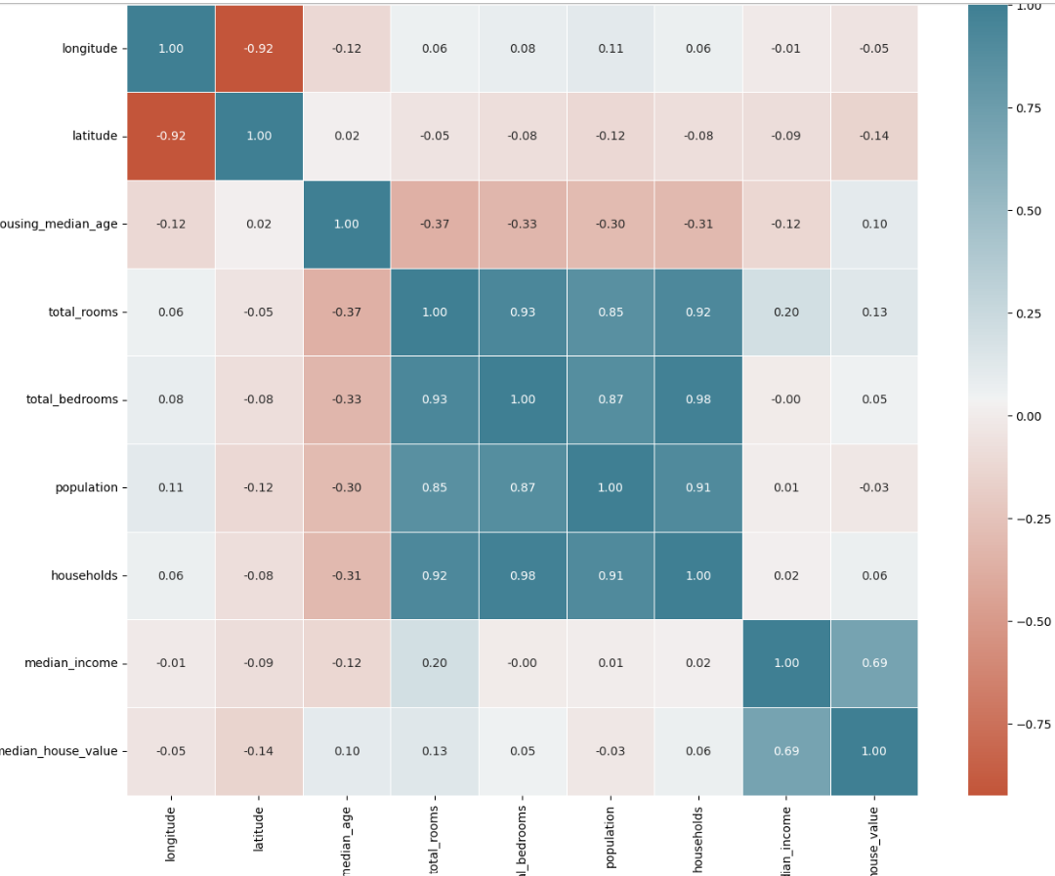
Correlation Matrix

Slide 11

PREPROCESSING

Slide 12
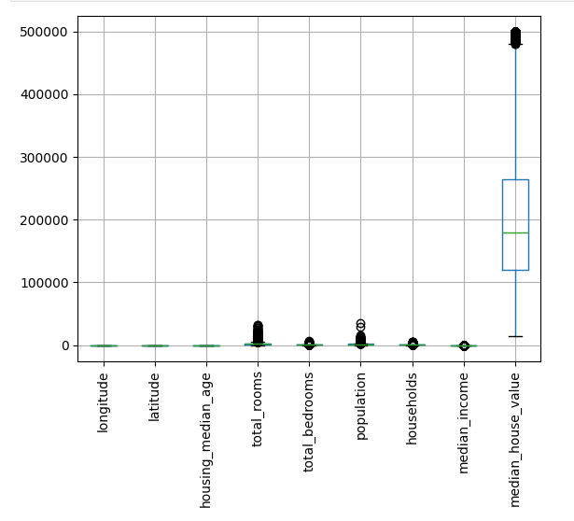
Outliers Detection
Terlihat banyak sekali outliers pada beberapa fitur. Dalam project ini, untuk membuat dataset yang lebih bersih dari outliers, saya akan melakukan beberapa rekayasa data pada fitur-fitur dengan mempertimbangkan kombinasi antara hasil dari metode IQR dan juga domain knowledge.
Model yang dihasilkan hanya terbatas dapat memprediksi listing baru yang nilai-nilainya pada rentang data berdasarkan 'clean dataset' ini saja. Di luar rentang data, hasil prediksi dari model akan menjadi bias.

Slide 13
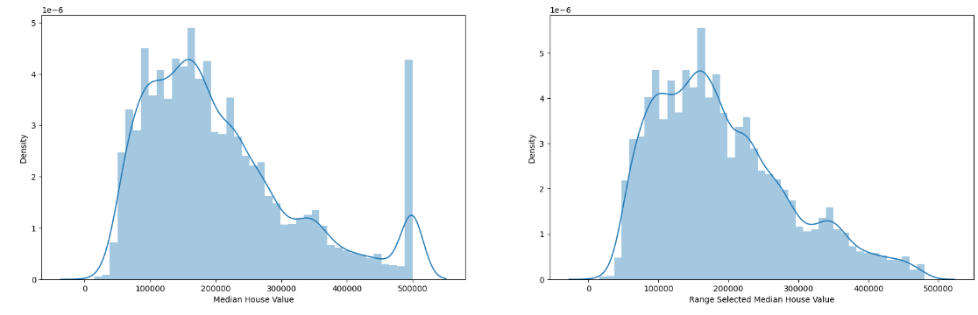
Feature Median House Value
Terlihat bahwa 75% data pada kolom median house value bernilai kurang dari USD 263,750, sedangkan nilai maksimalnya adalah USD 500,001.
Terdapat 751 data yang nilai median house value-nya lebih besar dari USD 480,275 (batas atas berdasarkan metode IQR).
Oleh karena itu, data yang memiliki median house value lebih besar dari USD 480,275 tidak akan dimasukkan ke dalam pemodelan, sehingga skewness-nya pun akan berkurang. Hal ini tentu akan menjadi limitasi untuk model yang nantinya dibangun.

Slide 14
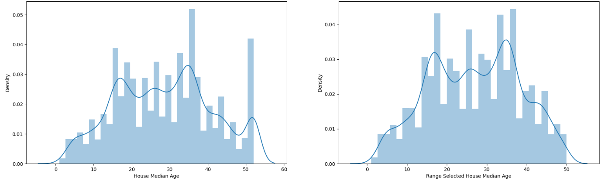
Feature Housing Median Age
Meskipun batas atas berdasarkan metode IQR untuk fitur 'housing_median_age' adalah 65.5, namun ternyata tidak ada data yang lebih besar dari 65.5.
Oleh karena itu, dipilihlah cara dengan mengambil asumsi bahwa data yang digunakan adalah data dengan umur listing tidak lebih dari 50 tahun (asumsi didapatkan dari ketentuan bahwa batas maksimal umur gedung besar dan apartemen adalah 50 tahun karena untuk bangunan yang umurnya 50 tahun ke atas rata - rata sudah bermasalah [https://ohp.parks.ca.gov/pages/1069/files/14_hp_ordinances.pdf]).
Pada akhirnya, data yang house_median_age lebih besar dari 50 akan di-drop, sehingga nilai skewness untuk fitur ini pun akan berkurang.

Slide 15
Modelling
Encoding, Agar dapat menggunakan semua fitur yang dipilih, maka fitur-fitur kategorikal harus diubah menjadi fitur numerikal. Kita dapat menggunakan ColumnTransformer untuk dapat mengubah tipe datanya, yang mana nanti dapat diaplikasikan pada pipeline model (One Hot).
Data Splitting, menggunakan proporsi 70% data training, dan 30% untuk data testing
Benchmark Model menggunakan 5 jenis model Linear Regression, KNN, Decision Tree, Random Forest, XGBoost

Slide 16
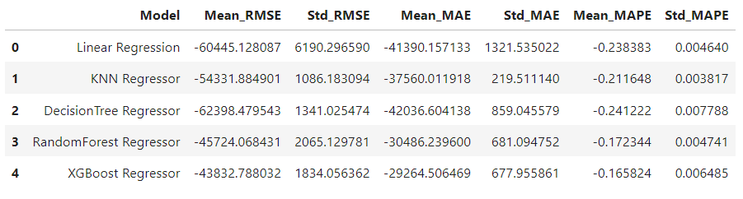
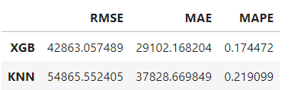
Hasil Benchmark & Predict Test
Dilihat dari nilai RMSE, XGBoost adalah model terbaik. Apabila jika berdasarkan nilai MAE dan MAPE, KNN memiliki nilai paling rendah.
Selanjutnya, akan dilakukan prediksi pada test-set dengan 2 benchmark model terbaik, yaitu XGBoost dan KNN.
Ketika dilakukan prediksi pada test set, performa XGBoost secara overall sedikit lebih baik. Hal ini dapat dilihat dari nilai RMSE dan MAE yang sedikit lebih rendah dari KNN.
Model XGBoost yang akan digunakan sebagai model akhir.

Slide 17
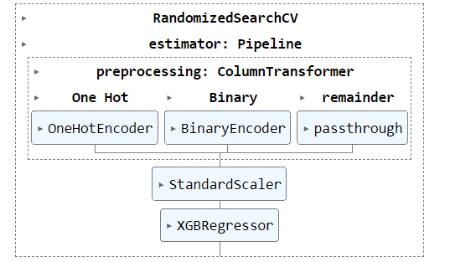
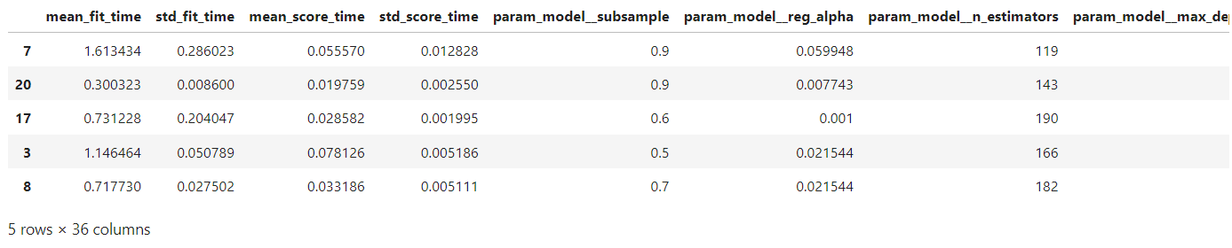
Hyperparameter Tuning
Melakukan Hyperparameter tuning dengan melakukan adjustment depth, leaf, jumlah loop.
Mengunakan metode Random Search menggunakan RandomizedSearchCV untuk meningkatkan akurasi.

Slide 18
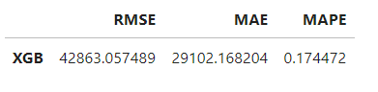
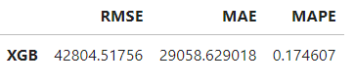
Comparison Before & After Tuning
Before Tuning
After Tuning
Model mengalami peningkatan performa (nilai RMSE, MAE & MAPE berkurang) dengan dilakukannya hyperparameter tuning, walaupun hanya sedikit.
RMSE, MAE & MAPE sebelum tuning: 42863.05, 29102.16, 0.174472
RMSE, MAE & MAPE setelah tuning: 42804.51, 29058.62, 0.174607

Slide 19
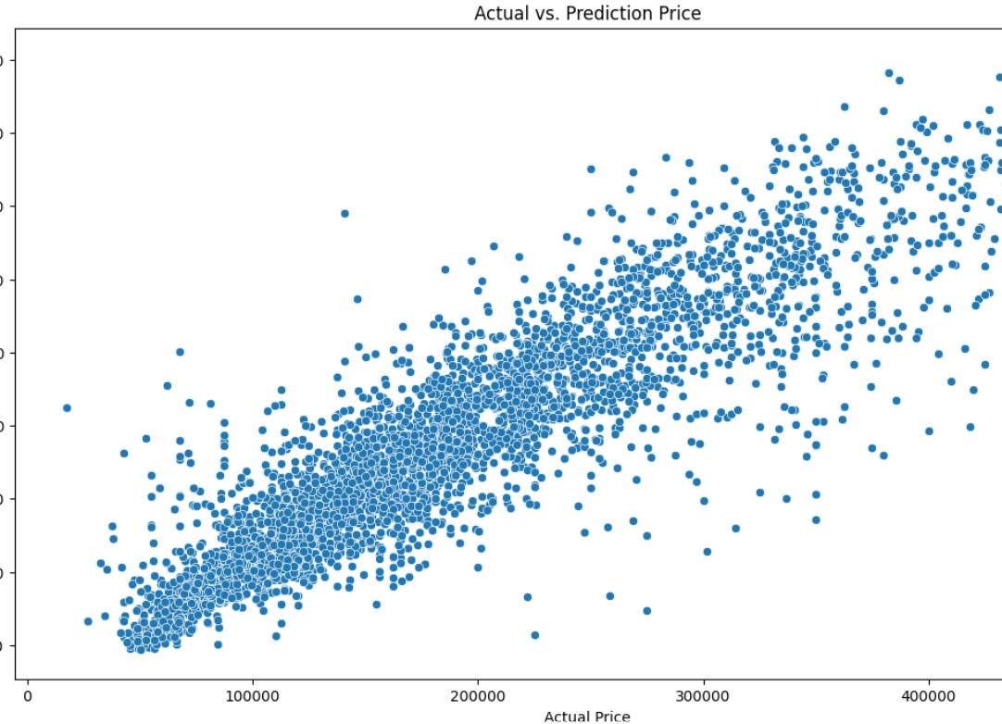
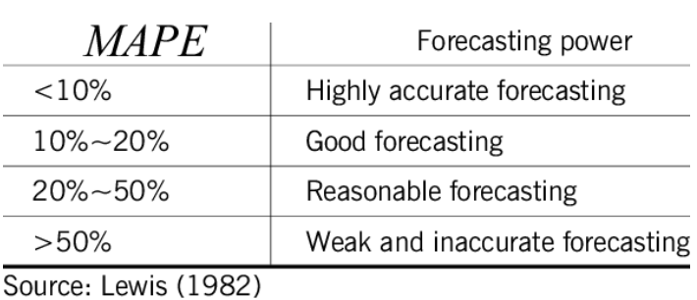
Actual vs Prediction Performance
Good Forecasting with MAPE 17.46% based on Lewis

Slide 20
Conclusion
Berdasarkan pemodelan yang sudah dilakukan, fitur `longitude`, `total_bedrooms` dan `ocean_proximity` menjadi fitur yang paling berpengaruh terhadap 'median house value'.Metrik evaluasi yang digunakan pada model adalah nilai RMSE, MAE & MAPE.
Jika ditinjau dari nilai MAPE yang dihasilkan oleh model setelah dilakukan hyperparameter tuning, yaitu sebesar ~17.46%, kita dapat menyimpulkan bahwa bila nanti model yang kita buat ini digunakan untuk memperkirakan harga listing baru di California pada rentang nilai seperti yang dilatih terhadap model (maksimal harga USD 480,275), maka perkiraan median house value akan meleset kurang lebih sebesar 17.46% dari harga seharusnya.
Tetapi, tidak menutup kemungkinan juga prediksinya meleset lebih jauh karena bias yang dihasilkan model masih cukup tinggi bila dilihat dari visualisasi antara harga aktual dan prediksi.

Slide 21
Recomendation
Lakukan A/B testing untuk menguji tingkat efektivitas model terhadap lakunya listing jika dibandingkan dengan host yang menentukan harga sewa listingnya sendiri.Lalu, hal-hal yang dapat dilakukan untuk mengembangkan model agar lebih baik lagi, seperti:
Mengecek prediksi mana saja yang memiliki nilai error yang tinggi. Kita dapat mengelompokkan error tersebut ke dalam grup overestimation dan underestimation, lalu memilih 5% error paling ekstrim saja untuk tiap grup. Nantinya pengelompokkan akan menjadi 3 grup, yaitu overestimation (5%), underestimation (5%), dan grup mayoritas yang error-nya mendekati nilai mean (90%). Setelahnya kita bisa mengecek hubungan antara error tersebut dengan tiap variabel independen. Pada akhirnya kita dapat mengetahui sebenarnya variabel mana saja dan aspek apa yang menyebabkan model menghasilkan error yang tinggi, sehingga kita bisa melakukan training ulang dengan penerapan feature engineering lainnya.
Jika memungkinkan, penambahan fitur yang lebih korelatif dengan target (`median_house_value`), seperti luas kamar atau jarak ke garis pantai. Selain itu, adanya penambahan data terkini untuk California House Pricing tentu akan dapat mengimprovisasi kapasitas prediksi dari model.
Jika ada penambahan banyak data, dapat dicoba dengan menggunakan model yang lebih kompleks, seperti recursive neural networks (RNN). Namun, kalau jumlah data dan fiturnya masih seperti dataset ini, kemungkinan besar tidak akan mengubah hasilnya secara signifikan.
Model yang sudah dibangun ini bisa dimanfaatkan untuk pengembangan pembuatan model lainnya. Contohnya seperti pembuatan model untuk memprediksi update harga properti .
Pembuatan model dengan tujuan seperti ini dapat memanfaatkan data asli rilisan dari California untuk tahun terakhir yakni 2023 yang mungkin memiliki kolom fitur data yang lebih lengkap. Jika memang ada, kita dapat melakukan analysis untuk mendapatkan insight dari penentuan nilai properti tersebut yang lebih aktual.

Slide 22

Thank you

